Slide 1
Struktur & Fungsi Sel-Sel Sistem Saraf
Pertemuan 2
Oleh:
Deny Surya Saputra, S. Psi., M. Th. (Counseling), CCP.

Slide 2
PENDAHULUAN
Tujuan mempelajari struktur dan fungsi sel-sel sistem saraf:
“Untuk memahami bagaimana sistem saraf mengendalikan perilaku manusia.”
Langkah pertama utk mencapai tujuan tersebut adl dgn memahami bagian-bagiannya, yaitu: memahami sel-sel yg menyusun sistem saraf.

Slide 3
PENDAHULUAN
Jadi, dalam bab ini hanya membahas tentang Sel-Sel dalam sistem saraf,
Dan tidak perlu bingung dulu dgn struktur sistem saraf, tetapi yg perlu dipahami adl bhw sistem saraf terbagi menjadi 2, yaitu:
Sistem Saraf Pusat: terdiri atas bagian2 yg terbungkus tulang tengkorak & tulang belakang (otak & urat saraf tulang belakang)
Sistem Saraf Tepi: ditemukan di luar tulang2 tersebut dan terdiri atas saraf-saraf & sebagian besar organ indra.

Slide 4
SEL-SEL SISTEM SARAF:
Neuron
Sel-Sel Penyokong
Perintang Darah-Otak

Slide 5
1. NEURON
Neuron= Satu bagian sel saraf.
Sebagian besar neuron memiliki keempat struktur berikut:
Soma (Badan Sel)
Dendrit
Akson
Kenop Ujung

Slide 6
ILUSTRASI NEURON

Slide 7
JENIS NEURON LAINNYA

Slide 8
SOMA (BADAN SEL)
Badan sel saraf yang berisikan:
nukleus (inti sel)
Dan, sebagian besar mekanisme yang menjalankan proses-proses kehidupan sel.

Slide 9
DENDRIT
Struktur Neuron yang terlihat mirip sekali dengan pohon (Yun. Dendron: Pohon)
Neuron-neuron “berkomunikasi” satu sama lain, dan dendrit berperan sebagai penerima penting pesan-pesan ini (informasi yg diterima dari kenop ujung neuron-neuron lain)
Pesan-pesan yang dipancarkan tersebut diteruskan ke neuron lain melintasi Sinapsis (sambungan antara kenop ujung dan membran neuron lain)

Slide 10
AKSON
Akson: tabung panjang dan ramping yang dibungkus oleh selaput pembungkusnya (selubung myelin).
Fungsi: membawa ainformasi dari badan sel ke kenop-kenop ujung.
Mempengaruhi jenis utama neuron:
Neuron Multipolar: membran hanya ada satu aksonttp ada banyak pehon dendrit yg tumbuh darinya.
Neuron Bipolar: memiliki satu akson & satu pohon dendrit pd ujung yg berseberangan dg soma (lihat gbr. Di buku)
Neuron Unipolar: cabangnya hanya ada satu dan menjulur menjauhi soma dan membelah menjadi dua cabang dari situ.

Slide 11
KENOP UJUNG
Pucuk di ujung cabang suatu akson, membentuk sinapsis dengan neuron lain dan mengirimkan informasi ke neuron tersebut.
Kenop ujung melepaskan/menghasilkan zat kimia yang disebut neurotransmiter (memiliki efek menghambat/merangsang neuron lain).

Slide 13
STRUKTUR DALAM NEURON
Membran: Struktur yang terutama terdiri atas molekul-molekul lipid yg menjadi batas luar sel dan juga menyusun banyak organel sel, misalnya badan golgi.
Nukleus: struktur di wilayah tengah suatu sel, berisikan nukleolus dan kromosom.
Nukleolus: struktur dalam nukelus suatu sel yg berfungsi membuat ribosom.
Ribosom: Struktur di sitoplasma , terbuat dari protein, yg berperans ebagai tempat pembuatan protein yg ditranslasi dari mRNA.

Slide 15
Lanjutan Struktur Dalam Neuron
Kromosom: untaian DNA dengan protein-protein terkait, ditemukan dlm Nukleus dan mengandung informasi genetik organisme.
DNA (Asam deoksiribonukleat/deoxyribonucleic acid): sejenis makromolekul kompleks dan panjang yg terdiri atas dua untai heliks yg saling tersambung, bersama protein-protein terkait, untaian DNA ini akan membentuk kromosom.
Gen: satuan fungsional kromosom, yg mengarahkan sintesis satu atau lebih protein.

Slide 16
Asam ribonukleat duta (messenger ribonucleic acid, mRNA): Sejenis makromolekul yang menghantarkan informasi genetik mengenai sintesis protein dari suatu bagian kromosom ke ribosom (bagian kromosom/gen yang aktif akan membentuk mRNA).
Enzim: Molekul yg mengendalikan reaksi kimia, menggabungkan dua zat atau memecah suatu zat menjadi dua bagian.

Slide 17
Lanjutan Struktur Dalam Neuron
ncRNA/RNA bukan-pengkode (non-coding RNA): sebentuk RNA yg tidak mengkodekan protein, tetapi memiliki fungsi-fungsi tersendiri.
Sitoplasma: Zat kental, semi-cair yang mengisi bagian dalam sel.
Mitokondria: Organel yang bertugas mengekstraksi energi dari nutrien (nutriennya diberikan oleh sel-sel).
Adenosin trifosfat (ATP): Molekul yg sangat penting dlm metabolisme energi sel; penguraiannya membebaskan energi. ATP dihasilkan oleh mitokondria.

Slide 18
Lanjutan Struktur Dalam Neuron
Retikulum endoplasma: lapisan-lapisan paralel membran yang ditemukan dlm sitoplasma sel.
Berperan sebagai wadah penyimpanan dan saluran utk menyalurkan zat-zat kimia melalui sitoplasma.
Retikulum endoplasma kasar: mengandung ribosom dan terlibat dlm pembuatan protein yg disekresikan oleh sel.
Retikulum endoplasma halus: tempat sintesis lipid dan meneydiakan saluran-saluran bagi pemisahan molekul-molekul yg terlibat dlm berbagai proses selular.
Badan Golgi: Bentuk khusus retikulum endoplasma halus, yg berperan sbg agen pembungkus/pengemas produk-produk sel pensekresi.

Slide 20
2. SEL-SEL PENYOKONG
Glia
Astrosit
Oligodendrosit
Mikroglia
Sel Schwann

Slide 21
GLIA
Glia adalah lem saraf yg melekatkan Sistem Saraf Pusat (SSP)
Lebih jauh, peranan Glia:
Melindungi/menjaga kehidupan neuron-neuron secara fisik maupun kimiawi dari bagian-bagian tubuh lainnya.
Sel-sel glial mengelilingi neuron dan menahannya di tempat,
mengendalikan pasokan nutrien dan sejumlah zat kimia yg dibutuhkan neuron untuk bertukar pesan dgn neuron lain.
Glia mengisolasi neuron dr neuron-neuron lain, shg pesan-pesan saraf tdk tercampur aduk.
Sebagai tukang bersih-bersih, yaitu menghancurkan & menyingkirkan jasad neuron-neuron mati yg terbunuh akibat penyakit/cedera.

Slide 22
3 JENIS GLIA
Astrosit
Glia yg menyediakan sokongan bagi neuron-neuron di sistem saraf pusat, menyediakan nutrien dan zat-zat lain, serta meregulasi/mengatur komposisi kimia cairan ekstraselular.
Fungsi:
Membersihkan kepingan sampah di dalam otak
Menghasilkan sejumlah zat kimia yg dibutuhkan neuron u/ melaksanakan fungsinya.
Membantu mengendalikan komposisi kimia cairan yg mengelilingi neuron dgn secara aktif mengambil/melepaskan zat-zat yg konsentrasinya harus dijaga pada tingkat kritis.
Menyediakan nutrien bagi neuron.
Proses suatu sel astrosit dalam menyelubungi dan menelan sel lain/kepingan sampah akibat kerusakan sel disebut sbg fagositosis.

Slide 24
3 JENIS GLIA
Oligodendrosit
Sejenis Glia dalam SSP (Sistem Saraf Pusat) yg menyediakan sokongan bagi akson dan menghasilkan selubung myelin.
Selubung Myelin: selubung yg mengelilingi & mengisolasi akson, fungsinya: mencegah pesan-pesan menyebar di antara kson-akson yg bersebelahan.
Bagian telanjang dari akson yg termyelinasi dan terletak di antara oligodendroglia atau sel schwann yg bersebelahan disebut Nodus Ranvier
Mikroglia
Sel glial yg paling kecil.
Berperan sbg fagosit, menyelubungi & mengahncurkan neuron yg mati dan sekarat

Slide 26
SEL SCHWANN
Sama halnya seperti oligodendrosit, hanya bedanya adalah kalau oligodendrosit itu pada SSP, sel Schwann itu pada SST (Sistem Saraf Tepi)
Jika demikian, sel scwann juga mneyokong akson dan menghasilkan myelin pada sistem saraf tepi.

Slide 28
3. PERINTANG DARAH-OTAK
Perintang darah-otak (blood-brain barrier): penghalang antara darah dan cairan yg mengelilingi sel-sel otak, yg dihasilkan oleh sel-sel di dinding kapiler otak.
Fungsinya: mempermudah pengaturan komposisi cairan ekstraselular, sehingga memperlancar pengantaran pesan dari satu tempat ke tempat lain di otak (pengantaran pesan ini tergantung dr keseimbangan halus antara sat-sat dlm neuron & zat-zat di cairan ekstraselular yg mengelilingi neuron, jika komposisi cairan ekstraselular berubah sedikit aja maka pengantara pesan akan terganggu.)

Slide 29
KOMUNIKASI DI DALAM NEURON

Slide 30
REFLEKS PENARIKAN BAGIAN TUBUH
Neuron sensoris dlm contoh ini mendeteksi stimulus nyeri.
Sewaktu dendrit-dendritnya dirangsang oleh stimulus yg tdk menyenangkan (menyentuh benda panas)
Neuron sensoris mengirimkan pesan menyusuri akson ke kenop-kenop ujung, yg terletak di urat saraf tulang belakang.
Kenop-kenop ujung neuron sensoris melepaskan sejenis neurotransmiter yg merangsang interneuron, menyebabkannya mengirimkan pesan menyusuri aksonnya.
Kemudian, neuron motorik bergabung dgn sebuah saraf dan merentang ke otot.
Ketika kenop-kenop ujung neuron motorik melepaskan neurotransmiter, sel-sel otot berkontraksi, menyebabkan tangan menjauh dari benda panas.

Slide 32
PERAN PENGHAMBATAN (Menahan benda panas sampai akhirnya benda tersebut dpt diletakkan)
Akson dari neuron di otak mencapai urat saraf tulang belakang,
Di mana kenop-kenop ujung membentuk sinapsis dengan interneuron penghambat.
Ketika neuron di otak menjadi aktif, kenop-kenop ujungnya merangsang interneuron penghambat ini.
Interneuron ini melepaskan sejenis neurotransmiter penghambat, yg menurunkan aktivitas neuron motorik, menghentikan refleks penarikan bagian tubuh.
Sehingga benda panas yg dipegang (misalnya), tdk refleks dilepaskan, ttp tetap mampu dipegang sampai akhirnya dpt diletakkan

Slide 34
KOMUNIKASI DI ANTARA NEURON
KOMUNIKASI DI ANTARA NEURON:
Sinapsis & Transmisi Sinapsis
Aktivasi Reseptor
Potensial Pascasinapsis
Efek-efek Potensial Pascasinapsis

Slide 35
1. SINAPSIS DAN TRANSMISI SINAPSIS
Sinapsis: sambungan antara kenop-kenop ujung di ujung cabang-cabang akson salah satu neuron dan membran neuron yg lain.
3 tipe sinapsis berdasarkan tempat ditemukannya
Sinapsis aksodendritik (pada dendrit)
Sinapsis aksosomatik (pada soma)
Sinapsis aksoaksonik (pada akson lain)
Transmisi sinapsis: penerusan pesan dari satu neuron ke neuron lain melalui sinapsis.

Slide 37
STRUKTUR SINAPSIS
Membran prasinapsis
Membran kenop ujung yg terletak disebelah membran pascasinapsis dan melepaskan neurotransmiter.
Membran pascasinapsis
Membran sel di seberang kenop ujung dlm sinapsis, membran sel yg menerima pesan.
Celah sinapsis
Ruang antara membran prasinapsis dan membran pascasinapsis.
Vesikel sinapsis
Struktur kecil, berongga, bagai manik-manik yg ditemukan di kenop ujung, mengandung molekul-molekul neurotransmiter.
Zona pelepasan
Wilayah sebelah dalam membran prasinapsis di mana vesikel sinapsis melekat dan melepaskan neurotransmitenya ke celah sinapsis.

Slide 39
AKTIVASI RESEPTOR
Aktivasi reseptor berbicara tentang cara molekul-molekul neurotransmiter menghasilkan deoplarisasi (merangsang)/hiperpolarisasi (menghambat) pada membran pascasinapsis.
Cara molekul yg dimaksud yaitu dengan cara molekul-molekul neurotransmiter berdifusi melintasi celah sinapsis dan melekat/berikatan ke resptor pascasinapsis.
Reseptor pascasinapsis: molekul reseptor di membran pascasinapsis pada suatu sinapsis yang mengandung situs pengikatan utk neuritransmiter tertentu.
Begitu pengikatan terjadi, reseptor pascasinapsis membuka saluran ionbergantung-neurotransmiter (memungkinkan lewatnya ion-ion spesifik ke dlm/luar sel)

Slide 40
MACAM-MACAM KOMBINASI RESEPTOR
Reseptor Ionotropik
Reseptor yg mengandung situs pengikatan bagi neurotransmiter dan sebuah saluran ion yang mebuka ketika sebuah molekul neurotransmiter melekat ke situs pengikatan.
Reseptor Metabotropik
Reseptor yg mengandung situs pengikatan utk neurotransmiter, mengaktivasi suatu enzim yg mengawali serangkaian peristiwa yg membuka saluran ion di lokasi lain di membran sel sewaktu molekul neurotransmiter melekat ke situs pengikatan.
Protein yg berpasangan dgn reseptor metabotropik, yg menyampaikan pesan ke molekul-molekul lain sewaktu sebuah ligan (zat kimia) berikatan dgn reseptor dan mengaktivasinya

Slide 41
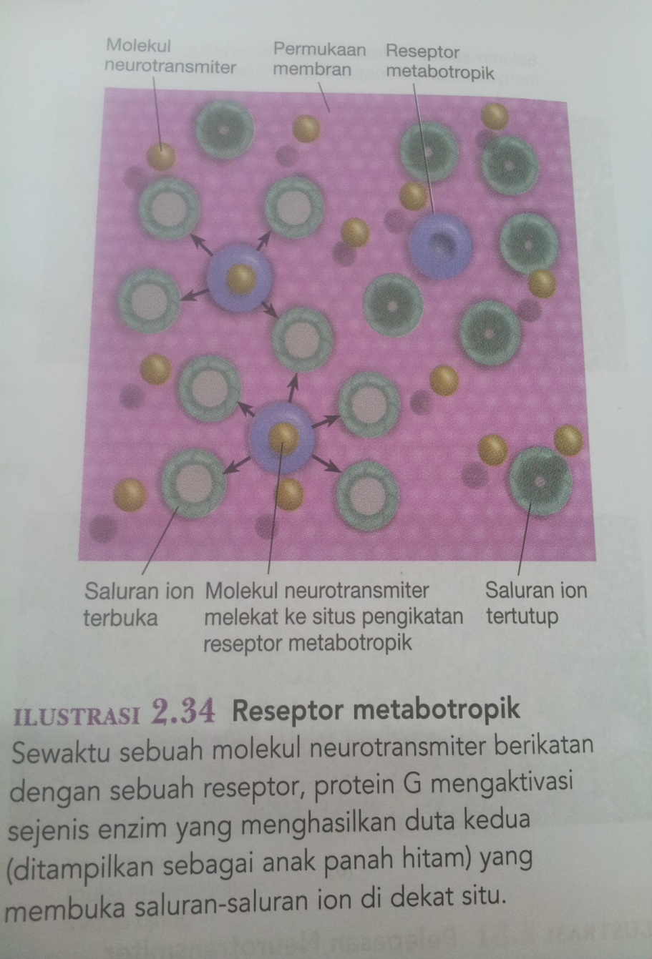

Slide 42
POTENSIAL PASCASINAPSIS
Pascasinapsis dpt berpotensi mendepolarisasi (merangsang) atau menghiperpolarisasi (menghambat).
Faktor penentu kedua sifat potensi tersebut adalah jenis saluran ion tertentu yg mereka buka.

Slide 43
2 MACAM POTENSIAL PASCASINAPSIS
Potensial Pascasinapsis Perangsang (EPSP_Excitatory postsynaptic potential)
Depolarisasi perangsang pada membran pascasinapsis suatu sinapsis akibat dibebaskannya neurotransmiter oleh kenop ujung.
Potensial Pascasinapsis Penghambat (IPSP_Inhibitory postsynaptic potential)
Hiperpolarisasi perangsang pada membran pascasinapsis suatu sinapsis akibat dibebaskannya neurotransmiter oleh kenop ujung.

Slide 45
EFEK-EFEK POTENSIAL PASCASINAPSIS
Integrasi Neuron:
Proses dijumlahkannya potensial pascasinapsis penghambat dan perangsang sehingga mengendalikan laju penembakan neuron.

Slide 47
OTORESEPTOR
Molekul reseptor yg terletak pada sebuah neuron yang merespons neurotrasmiter yg dilepaskan oleh neuron itu.

Slide 48
JENIS LAIN SINAPSIS
Sinapsis Aksoaksonik:
“Aktivitas suatu kenop ujung (misal:kenop ujung A) dapat meningkatkan atau menurunkan jumlah neurotransmiter kenop ujung lainnya (misal: kenop ujung B).”
Dapat menghasilkan/mempengaruhi modulasi prasinapsis (modulasi pelepasan neurotransmiter)
Jika aktivitas sinapsis aksoaksonik mengurangi pelepasan neurotransmiter, efeknya disebut Penghambatan prasinapsis.
Jika aktivitasnya meningkatkan pelepasan neurotransmiter, efeknya disebut Fasilitasi prasinapsis.

